Slide 1


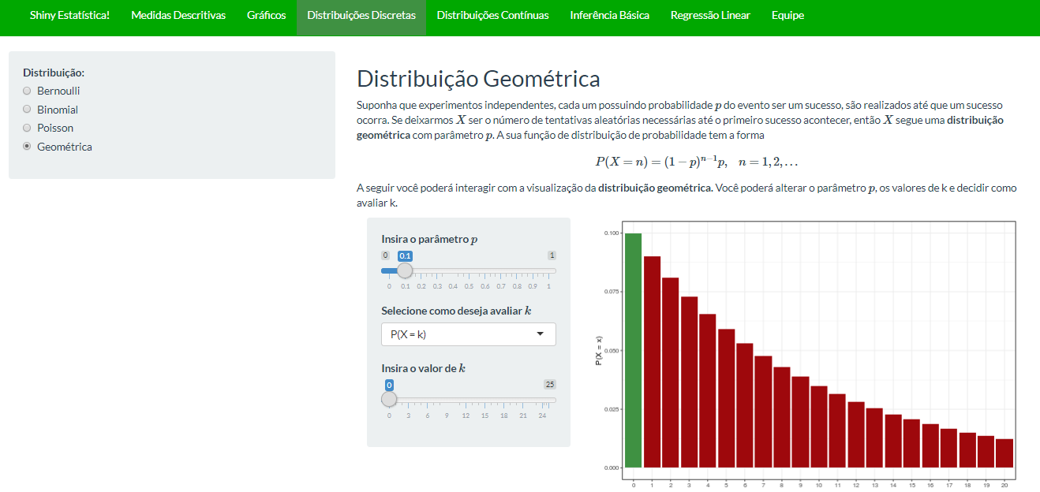
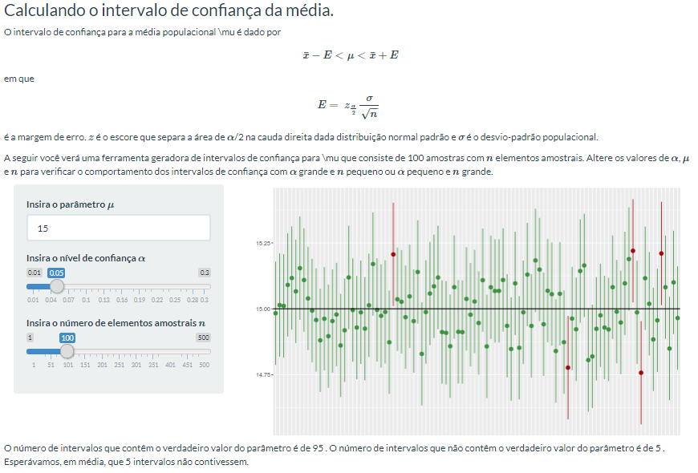
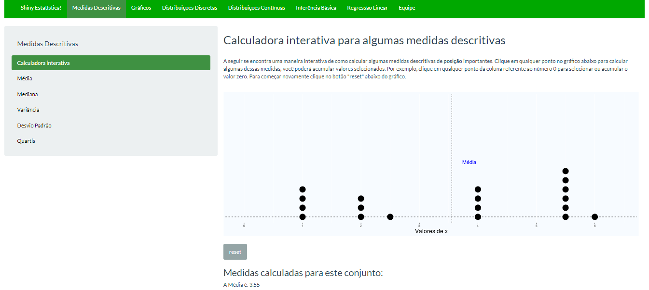

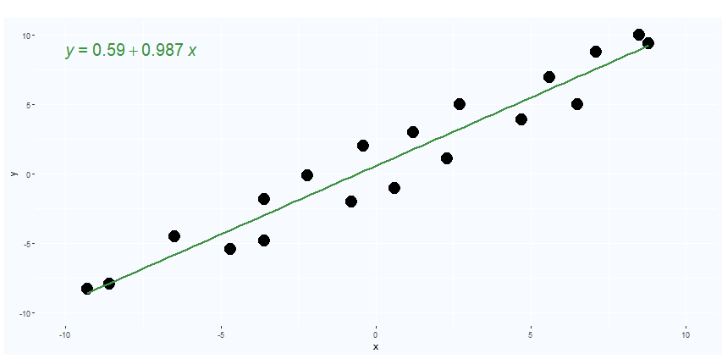

Shiny estatística! Um portal para o ensino de estatística básica
VI – Encontro Baiano de Estatística. 25 a 27 de outubro de 2018, Salvador - BA
Arthur Rios de Azevedo¹ - arthur.rios.az@hotmail.com; Anderson Ara¹ - anderson.ara@ufba.br ; Francisco Louzada Neto² - louzada@icmc.usp.br
1) DESt (Departamento de Estatística) – UFBA (Universidade Federal da Bahia); 2) ICMC(Instituto de Ciências Matemáticas e de Computação) - USP(Universidade Federal de São Paulo)
Introdução
Imagem 3 – Print da aplicação: Ilustração da distribuição geométrica
O portal “Shiny Estatística!” visa apresentar de forma detalhada as especificações dos conteúdos e temáticas que abordam os temas de Probabilidade e Estatística Básica, a partir da introdução de conceitos teóricos e aplicação em exemplos práticos e dinâmicos. O portal foi construído em R utilizando majoritariamente o Shiny. O Shiny combina o poder computacional do R com a interatividade da web moderna, permitindo a criação de dashboards (painéis de indicadores online) com processamentos e visualizações que podem ser feitas no R. A partir de exemplos práticos embasados na teoria formal, podem-se explorar diversas teorias básicas em estatística. Em suma, o "Shiny Estatística!" apresenta de forma dinâmica e intuitiva a utilização de algumas visualizações de dados, distribuição de probabilidade, inferência básica e regressão linear.
Metodologia
O Shiny é construído usando o R nativamente, permitindo a criação de dashboards (painéis de indicadores online) com processamentos e visualizações que podem ser feitas no R. Em suma, ele combina o poder computacional do R com a interatividade da web moderna.
O Shiny permite que programadores de R criem dashboards na Web sem a necessidade de conhecimentos prévios em HTML ou JavaScript. Notoriamente, o formato final é descrito nessas linguagens, e qualquer conhecimento adicional referente a elas irá auxiliar o desenvolvimento da aplicação em Shiny. De maneira geral, o processo ocorre a partir da inserção de inputs fornecidos pelo usuário do aplicativo a partir de uma interface denominada user interface (UI), o app processa em R e renderiza um output para o usuário através da própria interface. Além disso, o Shiny é aparelhado por expressões reativas as quais ocorrem por uma reação das expressões com a mudança nas variáveis.
Imagem 4 – Print da aplicação: Ferramenta para analise do intervalo de confiança para a média
Resultados
Alguns resultados do desenvolvimento da aplicação podem ser observados nas imagens 1, 2 e 3. Como visto na Imagem 1 o usuário tem a sua disposição uma calculadora interativa para calcular a média. A ideia é fazer o usuário ter um conceito intuitivo de como a média aritmética é calculada.
Imagem 1 – Print da aplicação: Calculadora interativa para a média.
Conclusão
A criação de maneiras mais lúdicas de ensino, são importantes para atrair a curiosidade e desmitificar a dificuldade que partes elementares da estatística tem. Este projeto ainda está em desenvolvimento e pretende adicionar mais elementos teóricos e práticos a sua biblioteca.
Principais Referências
A imagem 2 trata do fragmento da aplicação relacionada a regressão linear. Nela o usuário pode clicar na região delimitada e plotar os pontos desejados, gerando uma reta ajustada ao pontos e a equação linear que a descreve.
A imagem 3 consiste em elucidar o comportamento de uma das distribuições presentes na aplicação. Por exemplo, a distribuição geométrica, permitindo que o usuário altere o valor do parâmetro e veja como a distribuição se comporta.
Na imagem 4 esta em evidencia a ferramenta de intervalo de confiança. Nela, são gerados 100 intervalos e o usuário pode variar o parâmetro α que controla a confiabilidade do intervalo e também a quantidade de elementos amostrais n.
GELMAN, Andrew; NOLAN, Deborah. Teaching statistics: A Bag of Tricks. Oxford: Oxford Univ. Press, 2011.
WICKHAM, Hadley; GROLEMUND, Garrett. R for Data Science. Canada: O’Reilly Media, 2017.
Apoio
Imagem 2 – Gerador interativo de regressão linear
Acesse aqui a aplicação

